Slide 2
01
KHỞI ĐỘNG

Slide 3
02
LUYỆN TẬP

Slide 4
a
8 413 × 7
b
56 732 : 8
8 413
7
58 891
56 732 8
×
0 7
3
7 091
12
4
Thử lại:
58 891 : 7 = 8 413
Thử lại:
7 091 × 8 + 4 = 56 732

Slide 5
a) a + b – 135 với a = 539 và b = 243
Với a = 539 và b = 243 ta có:
a + b – 135 =
539 + 243 - 135
= 782 - 135
= 647
b) c + m x n với c = 2 370, m = 105 và n = 6
Với c = 2 370, m = 105 và n = 6 ta có:
c + m × n =
2 370 + 105 × 6
Em hãy nhắc lại các cách thực hiện tính giá trị của biểu thức chứa chữ
= 2 370 + 630
= 3 000

Slide 6
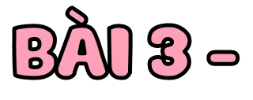
Mai mua 1 bút mực và 5 quyển vở. Mỗi bút mực giá 8 500 đồng, mỗi quyển vở giá 6 500 đồng. Mai đưa cho cô bán hàng tờ tiền 50 000 đồng. Hỏi cô bán hàn phải trả lại Mai bao nhiêu tiền?
Bài giải
Số tiền của 5 quyển vở là:
6 500 x 5 = 32 500 (đồng)
Số tiền mua 1 bút mực và 5 quyển vở là:
8 500 + 32 500 = 41 000 (đồng)
Cô bán hàng trả lại Mai số tiền là:
50 000 – 41 000 = 9 000 (đồng)
Đáp số: 9 000 đồng

Slide 7
a) (13 640 – 5 537) x 8
= 8 103 x 8
= 64 824
b) 27 164 + 8 470 + 1 230
= 35 634 + 1 230
= 36 864

Slide 8
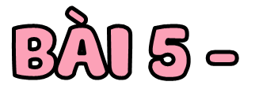
Trong một chuyến du lịch:
Việt hỏi: Chị Hoa ơi, năm nay chị bao nhiêu tuổi?
Chị Hoa trả lời: Năm nay, tuổi của chị là số lẻ bé nhất có hai chữ số.
Em hãy cùng Việt tìm tuổi của chị Hoa năm nay.

Slide 9
03
VẬN DỤNG

Slide 10
TẠM BIỆT
CÁC CON

